Slide 1
История развития металлургической и горнодобывающей промышленности России. Описание крупнейших предприятий ЕВРАЗа
Автор: Савченко В.А.,
учитель технологии,
г. Новокузнецк

Slide 2
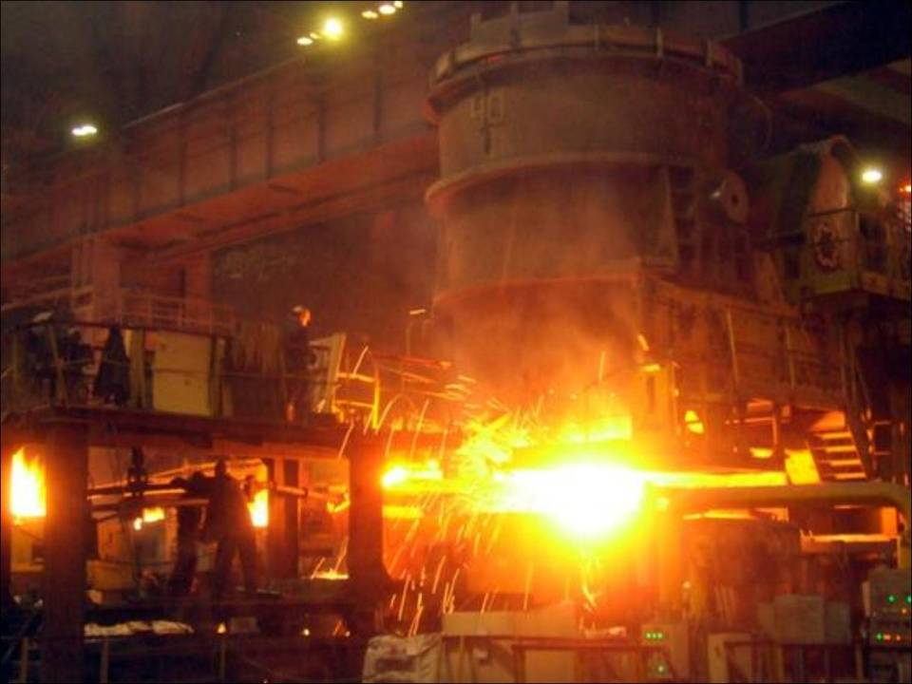

История становления металлургии в России

Slide 3
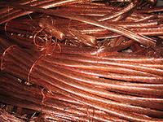
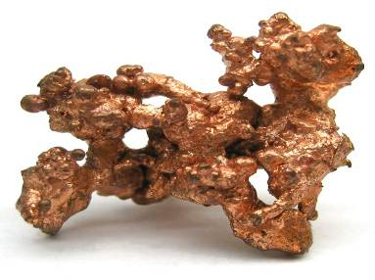
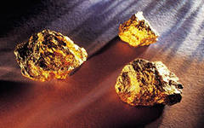
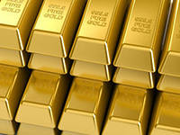
Медь
Золото

Slide 4
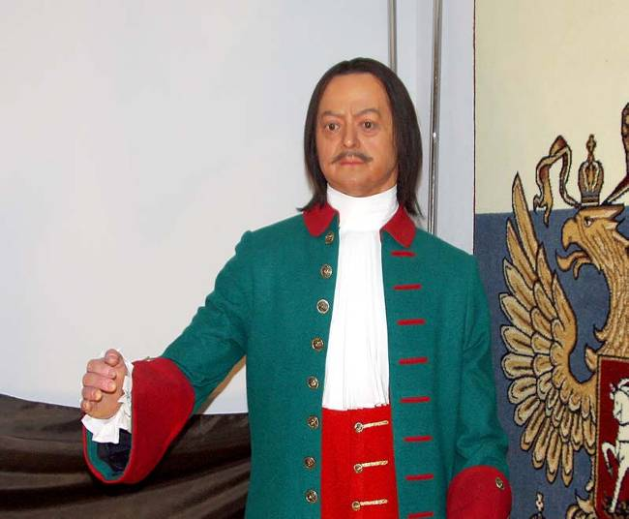
Пётр I - русский царь (1682) и первый император всероссийский (1721), создатель русского флота, основатель Санкт-Петербурга, полководец и дипломат, сумевший провести самые радикальные реформы в истории России

Slide 5
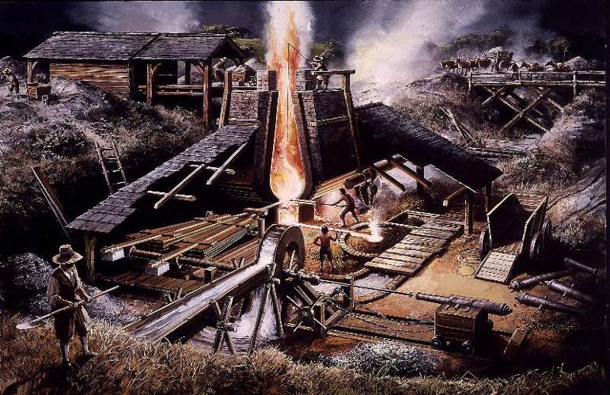
Доменная печь

Slide 6
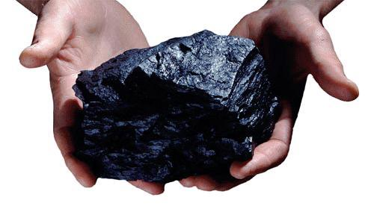
История становления горной промышленности в России
История становления горнодобывающей промышленности в России

Slide 7
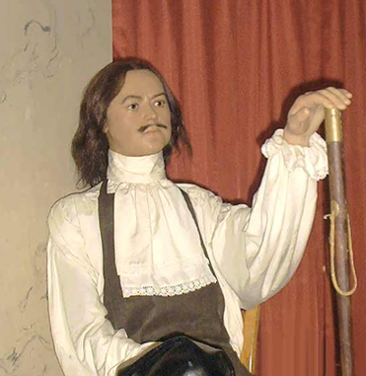
Пётр Великий
Приказ рудокопных дел: «На Москве золотые и серебряные и иных руд дела ведать окольничему Алексею Тимофеевичу Лихачеву да дьяку Козме Борину, а сидеть им в Приказе Болыиия Казны особо и писать Приказом рудокопных дел».

Slide 8
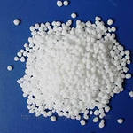
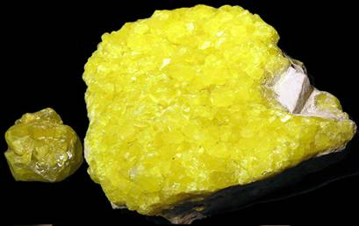
Селитра
Сера

Slide 9
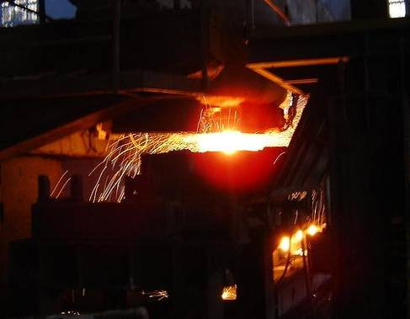
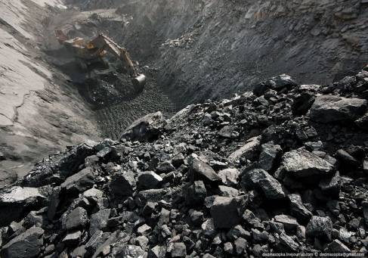
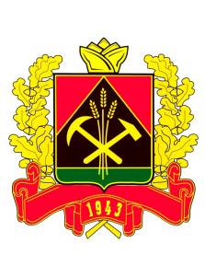
История развития металлургической и горнодобывающей промышленности Кузбасса

Slide 10
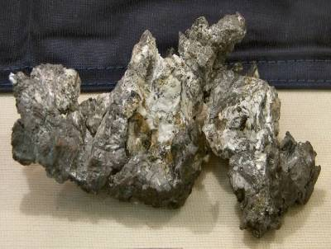
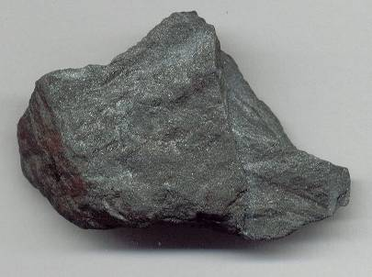
Серебряная и железная руды

Slide 11

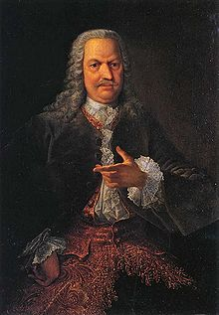
Аки́нфий Ники́тич Деми́дов (1678 — 1745) — русский предприниматель из династии Демидовых, сын Никиты Демидова, основатель горнозаводской промышленности на Алтае.

Slide 12
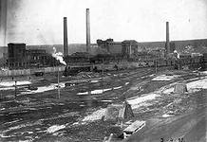
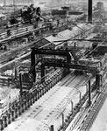
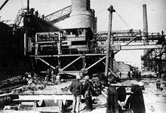
Коксохимзавод. Кемерово

Slide 13
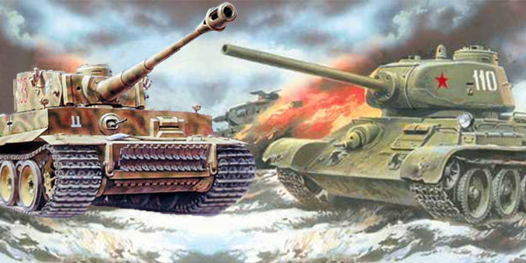
50 тысяч танков и 45 тысяч самолетов, используемых во время ВОВ, были изготовлены из стали, выплавленной кузнецкими металлургами!

Slide 14

Компания ЕВРАЗ занимает 15-е место в мире по объемам производства стали
В Компании ЕВРАЗ работает более
110 000 человек

Slide 15
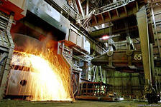
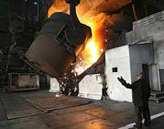
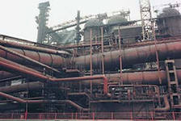
ЗСМК

Slide 16

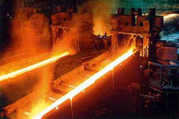
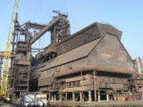
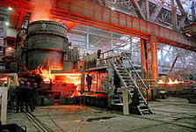
ЗСМК

Slide 17
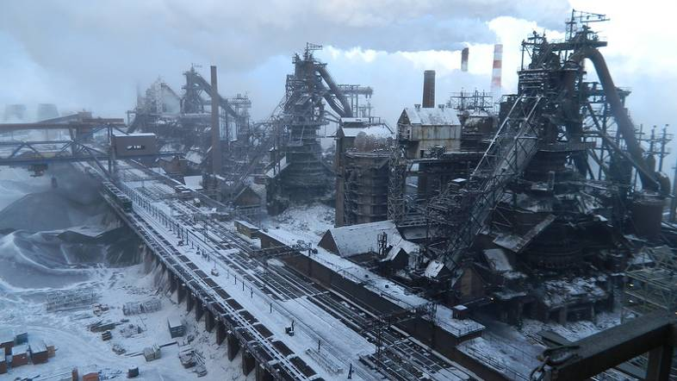
НТМК

Slide 18
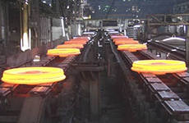
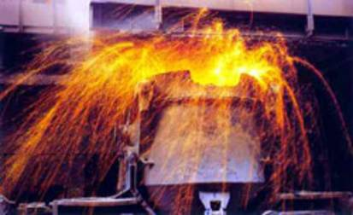
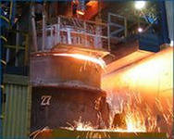
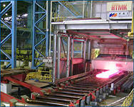
НТМК

Slide 19
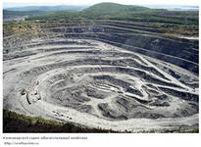
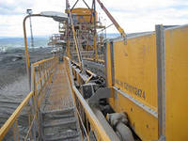
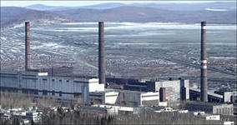
КГОК

Slide 20
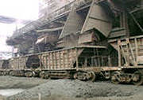
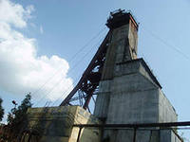
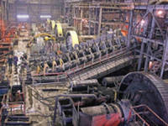
ВГОК

Slide 21
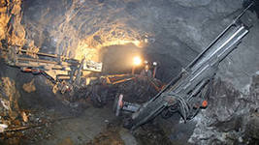
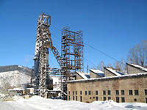
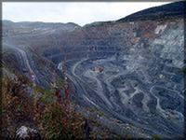
Евразруда

Slide 22
Спасибо за внимание!

